Slide 1
Un programme officiel :
Conception de « progression »
Cycle 4
Programme 26 novembre 2015 arrêté du 9-11-2015
J.O. du 24-11-2015
Bulletin officiel spécial n°10 du 19 novembre 2015

Slide 2
Que dit la réforme ?
Cycle 4 – Technologie
Une progression sur 3 ans au lieu d’un progression par niveau
4 thématiques
Des séquences guidées par des problématiques
Des problématiques classées par thème
Les domaines (les transports, ouvrages et habitats, confort et domotique) ne sont plus rattachés à un niveau (3e, 4e, 5e)
Une approche «spiralaire et verticale» des apprentissages

Slide 3
Séquences / progression : principes directeurs
Cycle 4 – Technologie
Progression cycle 4 : environ 25 séquences car impondérables…
1 séquence : 3 à 4 semaines
Chaque « famille » de séquence peut se décliner en plusieurs problématiques
Mais synthèse quasi identique
Un projet : succession de séquences pour aboutir à une réalisation
Plutôt 4 projets ?
Une séquence en technologie peut se prolonger dans une autre discipline
EPI
Une séquence est développée suivant une thématique principale
Mais aussi thématiques complémentaires

Slide 4
Choisir le ou les projets pour chaque année
Cycle 4 – Technologie
Projet de 4ème
Réalisation de solutions techniques de domotique
Portail / objet communicant
Projet de 5ème
1. L’appartement container
2. Les ponts
Projet de 3ème
Réalisation d'un
Robot /
Drone

Slide 5
Exemples de projets actuels
Cycle 4 – Technologie
L’appartement container
SEQUENCE 1: aménagement, contraintes et solutions techniques
séance 1: le besoin, les contraintes, les fonctions
séance 2: l’aménagement (échelle, normalisation, mode de représentation, …)
séance 3: modélisation 3D
SEQUENCE 2: réalisation de la maquette
séance 1: démarche de réalisation d’une maquette, planification de la réalisation
séance 2: choix des matériaux, choix de l’outillage, sécurité
séance 3: réalisation
Les ponts
SEQUENCE 1: comment franchir un obstacle ?
séance 1: propositions de solutions, schématisation d’une solution technique
séance 2: réalisation et tests d’une solution technique
séance 3: les différents types de ponts

Slide 6
Classer les activités par thème
Cycle 4 – Technologie
L’appartement container
Thèmes
SEQUENCE 1: aménagement, contraintes et solutions techniques
séance 1: le besoin, les contraintes, les fonctions
séance 2: l’aménagement (échelle, normalisation, mode de représentation, …)
séance 3: modélisation 3D
SEQUENCE 2: réalisation de la maquette
séance 1: démarche de réalisation d’une maquette, planification de la réalisation
séance 2: choix des matériaux, choix de l’outillage, sécurité
séance 3: réalisation
Aménager un espace
Représenter un OT
Réaliser un OT
Préserver les ressources
Identifier les particularités d’un ouvrage d’art
Rendre une construction robuste et stable
Les ponts
Ces thèmes sont réutilisables sur les 3 ans du cycle 4
SEQUENCE 1: comment franchir un obstacle ?
séance 1: propositions de solutions, schématisation d’une solution technique
séance 2: réalisation et tests d’une solution technique
séance 3: corriger les problèmes, les différents types de ponts

Slide 7
« Familles » de séquences
Cycle 4 – Technologie
Aménager un espace
Assurer le confort dans une habitation
Identifier les particularités d'un ouvrage d'art
Rendre une construction robuste et stable
Préserver les ressources (économiser l'énergie …)
Produire / distribuer une énergie
Mesurer une performance, une grandeur physique
Acquérir et transmettre des informations ou des données
Se déplacer sur terre / air / mer
Identifier l'évolution des objets
Préserver la santé et assister l'Homme
Identifier les particularités des matériaux
Programmer un objet

Slide 8
Relier le projet aux thèmes de séquences que l'on pourra aborder
Cycle 4 – Technologie
Thème 2 :
Représenter un OT
Thème 3 :
Réaliser un OT
Thème 1 :
Aménager un espace
Projet de 5ème
1. L’appartement container
2. Les ponts
Thème manquant :
Programmer un
objet technique
Thème 4 :
Préserver les ressources
Possibilité d’utiliser
sweethome3D et scratch scratchhome
Thème 6 :
Rendre une construction robuste et stable
Thème 5 :
Identifier les particularités d’un ouvrage d’art

Slide 9
Développer les problématiques propres à chaque thème de séquence
Cycle 4 – Technologie
Thème 2:
Représenter un OT
Liste de problématiques (qui vont guider les séquences)
1. Comment représenter fidèlement un aménagement ?
2. Comment utiliser le numérique pour représenter le réel ?
3. Comment représenter la structure d’un pont ?
4. Comment représenter le fonctionnement d’un robot ?
Projet de 5ème
1. L’appartement container
2. Les ponts
Projet de 3ème
Réalisation d'un
robot
On déclinera enfin en séances (de 1 à 3)

Slide 10
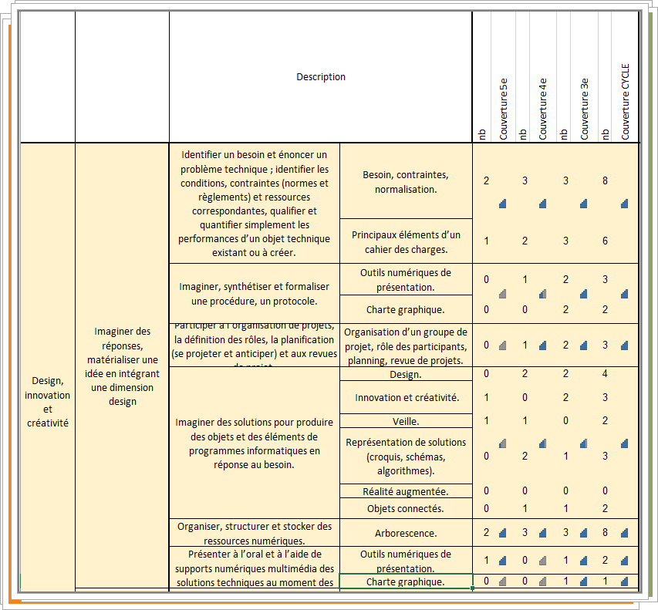
Développer les problématiques propres à chaque thème de séquence
Cycle 4 – Technologie
L’outil adapté à partir de celui proposé sur EDUSCOL
Matrice des compétences
et connaissances
Format xlsx
Format xls
Format ods

Slide 11
Même programme sur le cycle 4 – Des attendus en fin de cycle
Cycle 4 – Technologie
Compétences / Connaissances
Séquences
Activités
Synthèse et structuration
Evaluation
remédiation
Programmes
4 thématiques
Compétences S4C
Regroupe 1 ou plusieurs thématiques
Traitent des compétences et connaissances du programmes
Thème d’entrée
Démarche d’investigation
Essais / erreurs observations / constats
Groupes
Trace écrite élève / groupe
Fiches connaissances
Papier / vidéo
Par compétences
&
Connaissances associées
Graduation des niveaux d’acquisition

